Slide 1
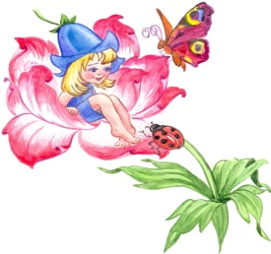
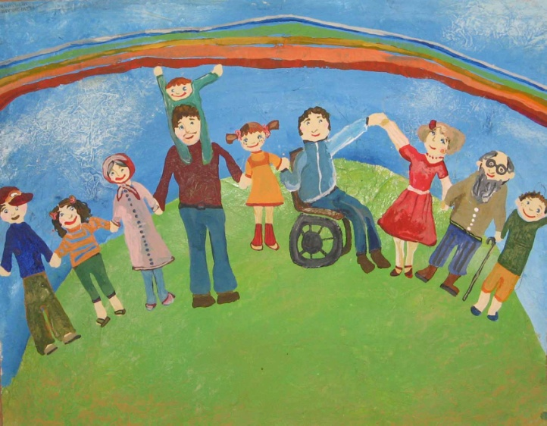
«Мы с тобой
РАВНЫ!»
(Презентация о воспитании толерантности у детей дошкольногодовозраста).

Slide 2

Толерантность-это проявление людьми терпимости по отношению К представителям другой культуры и традиций.
Мы разные, но мы равны!
Толерантность — это готовность лояльно относиться и принимать чужой образ мыслей, чувства, вероисповедание, поведение и тому подобное, которые не совпадают с собственными, а также не разделяются и не поддерживаются человеком. Другими словами, признание за другими людьми права на собственное мировоззрение.
Толерантность — это
готовность лояльно относиться и принимать чужие:
образ мыслей, чувства, вероисповедание, поведение,
состояние здоровья, которые не совпадают с
Вашими собственными.
Другими словами, признание за другими людьми права на собственное мировоззрение и непохожесть.

Slide 3
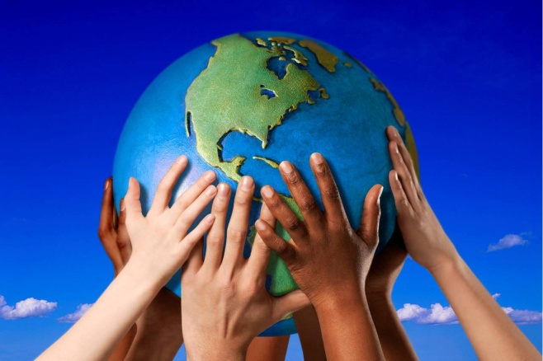
Развитие толерантного самосознания у детей дошкольного возраста позволяет нам в условиях дошкольного учреждения формировать представление о региональных особенностях нашего края и различных национальных культур. Позволяет приобщать детей к восприятию людей другой культуры, других традиций, одновременно находя в них общечеловеческие ценности (доброту, дружбу, честность, любовь, справедливость, взаимопомощь, ответственность).

Slide 4

Дети разных религий и культур
Дети разной национальности
Дети из разных социальных слоёв
Дети здоровые, с проблемами,
ОВЗ (аутисты, ДЦП, ЗПР,
синдром Дауна и др.)
Современный
Детский сад
Дети, говорящие на русском или
другом языке

Slide 5
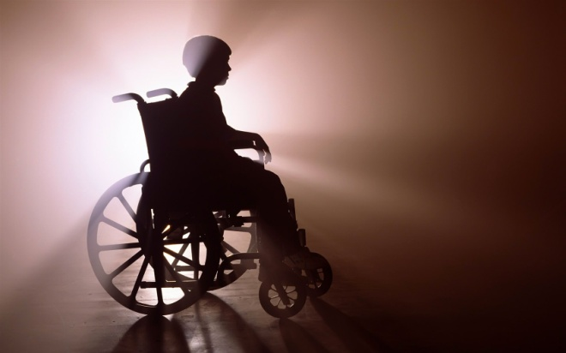
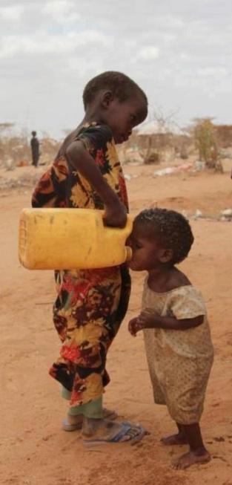
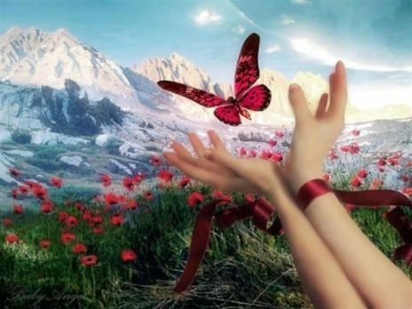
Вместе живут на огромной планете
Разные взрослые, разные дети.
Внешностью разные и цветом кожи,
Но, безусловно, мы в чём-то похожи!
Всем нам счастливыми хочется быть,
Новые звёзды на небе открыть,
Крепко дружить, не бояться «другого».
Друг мой в коляске, а что здесь такого?
Едет он с нами наперегонки,
Вместе рыбачим мы с ним у реки.
Нет между нами преград и обид,
Он самый лучший, наш друг-инвалид!
Годы пройдут, и мы станем взрослее,
Ростом повыше, по жизни мудрее,
И поменяется мир весь вокруг,
Но рядом останется преданный друг!

Slide 6
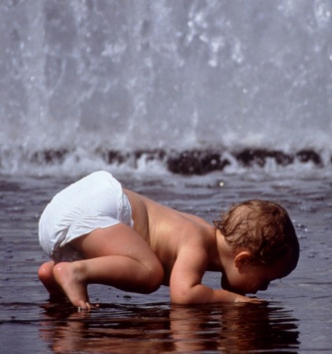
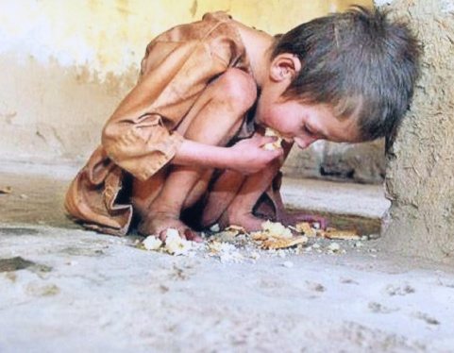
№1
№2
Наглядный пример- вот самый лучший пример
для вашего ребёнка!

Slide 7
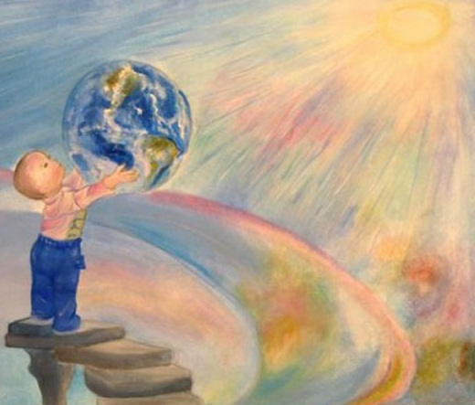
Литературные произведения
для чтения детям,
В которых затронута проблема
толерантного отношения:
В. КАТАЕВ «ЦВЕТИК СЕМИЦВЕТИК»,
Н. НОСОВ «НЕЗНАЙКА»; А.Л. БАРТО «НЕ ОДНА»,
«ВСЁ НА ВСЕХ»;
Д.Н. МАМИН-СИБИРЯК «СЕРАЯ ШЕЙКА»;
СКАЗКИ НАРОДОВ МИРА: «АЙОГА»,
«ГОРА СМЕШЛИВАЯ, СПРАВЕДЛИВАЯ»,
«БЕЛЫЙ СЛОН»;
СТИХИ , ПОСВЯЩЕННЫЕ ТЕМЕ ТОЛЕРАНТНОСТИ,
СОСТРАДАНИЯ, СОЧУВСТВИЯ:
«ТОЛЕРАНТНОСТЬ» А. КАЛИНИНОЙ,
« ВСТРЕЧА» Б. ЗАХОДЕРА,
« АХ, СКОЛЬКО НА СВЕТЕ ДЕТЕЙ...» С. ЧЕРНОГО.

Slide 8
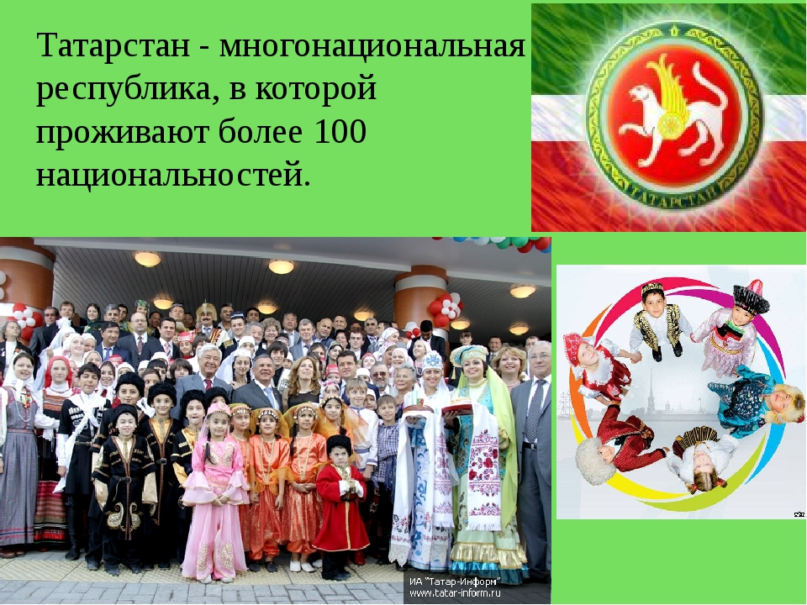
Многонациональность - характерна для нашего края.

Slide 9
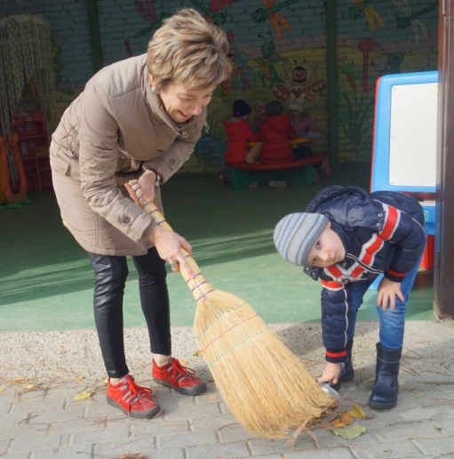
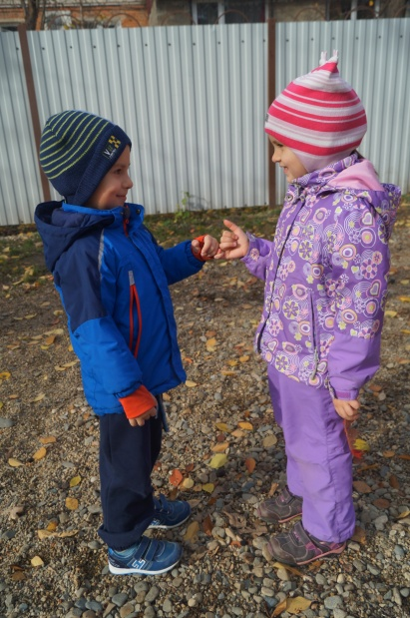
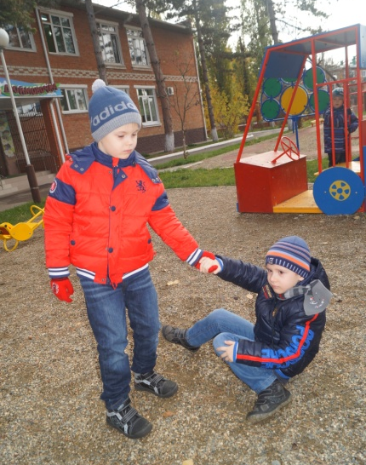
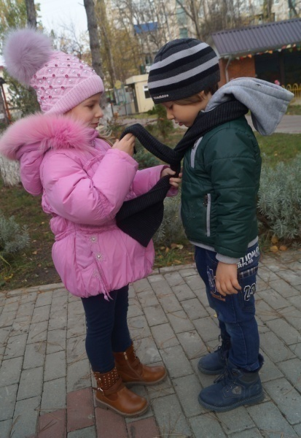
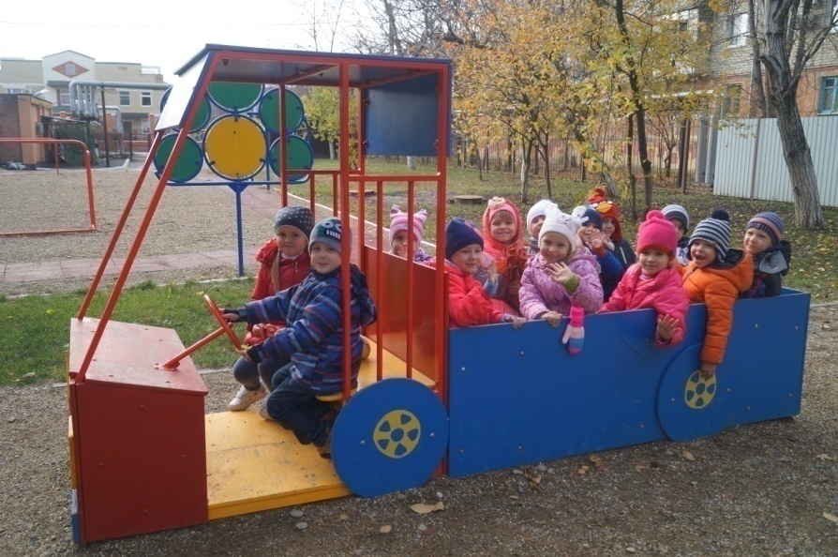
Сотрудничество
Умение прощать
Примеры
толерантности
Помощь товарищу
Игра на равных правах

